Slide 1
15. SQLite를 이용한 데이터베이스

Slide 2
SQLite3 내려받기
SQLite의 파이썬 API

Slide 3
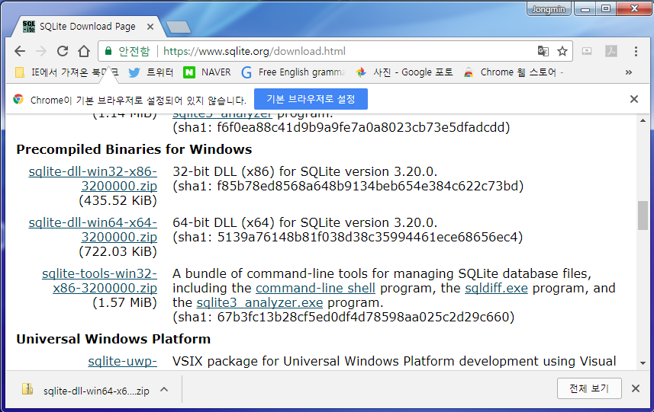
SQLite3 내려받기
SQLite 홈페이지에서 SQL만으로 데이터베이스를 다룰 수 있는 SQLite 셀 프로그램을 무료로 제공한다.
https://www.SQLite.org/download.html

Slide 4
SQLite의 파이썬 API
파이썬3에는 SQLite 라이브러리가 기본적으로 탑재되어 있다.
SQLite API 사용 과정
import sqlite3
순서 | 작업
1 | 커넥션(Connection) 열기
2 | 커서(Cursor) 열기
3 | 커서를 이용하여 데이터 추가/수정/삭제
4 | 커서 닫기
5 | 커넥션 닫기

Slide 5
SQLite의 파이썬 API – 커넥션 열고 닫기
import sqlite3
conn = sqlite3.connect(‘test.db’) # 커넥션 열기
conn.close() # 커넥션 닫기
test.db 파일이 있다면 그 파일을 열고, 그렇지 않다면 새로 만든다.

Slide 6
SQLite의 파이썬 API – 커서로 작업하기
import sqlite3
conn = sqlite3.connect(‘test.db’)
cursor = conn.cursor() # 커서 열기
cursor.close() # 커서 닫기
conn.close()

Slide 7
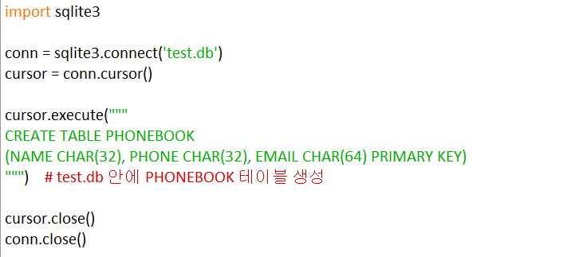
SQLite의 파이썬 API – 테이블 생성

Slide 8
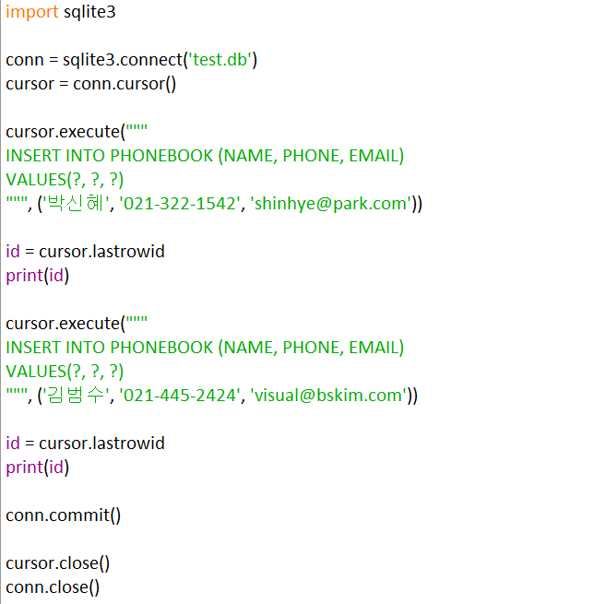
SQLite의 파이썬 API – 레코드 추가

Slide 9
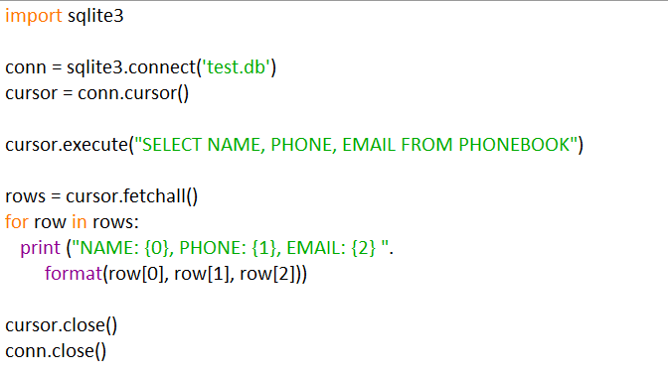
SQLite의 파이썬 API – 레코드 조회

Slide 10
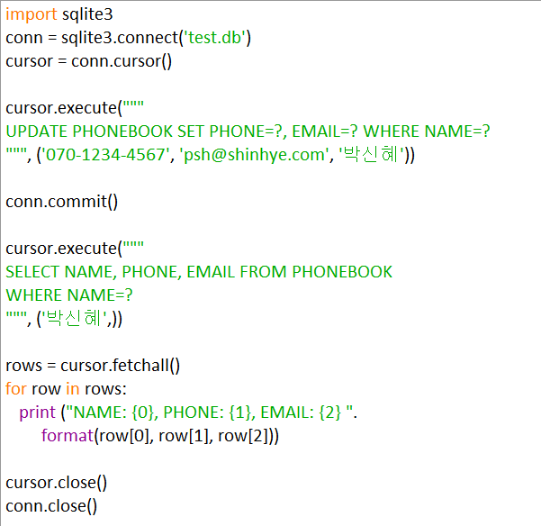
SQLite의 파이썬 API – 레코드 수정

Slide 11
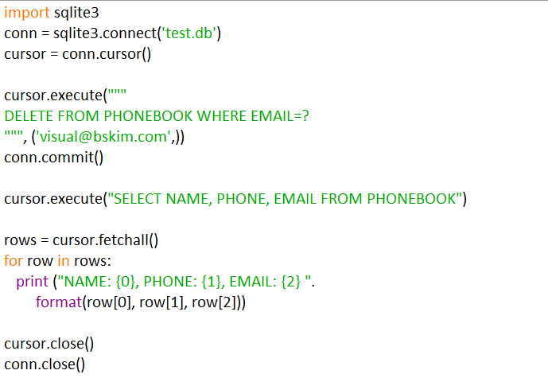
SQLite의 파이썬 API – 레코드 삭제

